Slide 1
COMMENT OPTIMISER LA LOGISTIQUE INTERNE D’UN CENTRE DE RÉEMPLOI?
Réco (ECO-RENO)
ÉTS – CERIEC - ASFQ
Etudiant : Louis Garban
Professeurs ÉTS: - Amin Chaabane
- Mustapha Ouhimmou
Génie des systèmes
ASFQ : Caroline Thomasset-Laperrière

Slide 2
SOMMAIRE
Qui est Réco ?
Le projet
Recommandations et Résultats
Son histoire
Les produits
La porte du projet / mise à l’échelle
Gestion des données
Gestion de l’espace
Les KPIs
Les objectifs du projet
Les défis du projet

Slide 3
I - QUI EST RECO (ECO-RENO) ?

Slide 4








SES PRODUITS
Porte
Lavabo
Luminaire
Bain
Fenêtre
Robinetterie

Slide 5
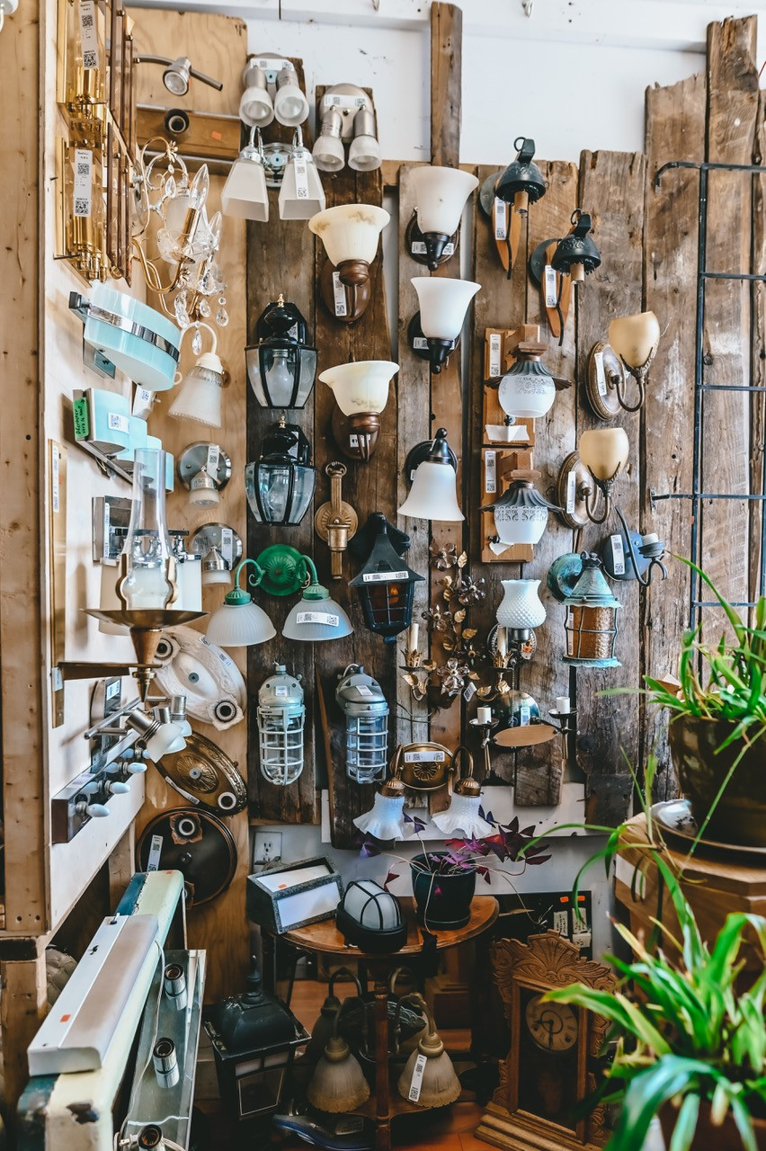
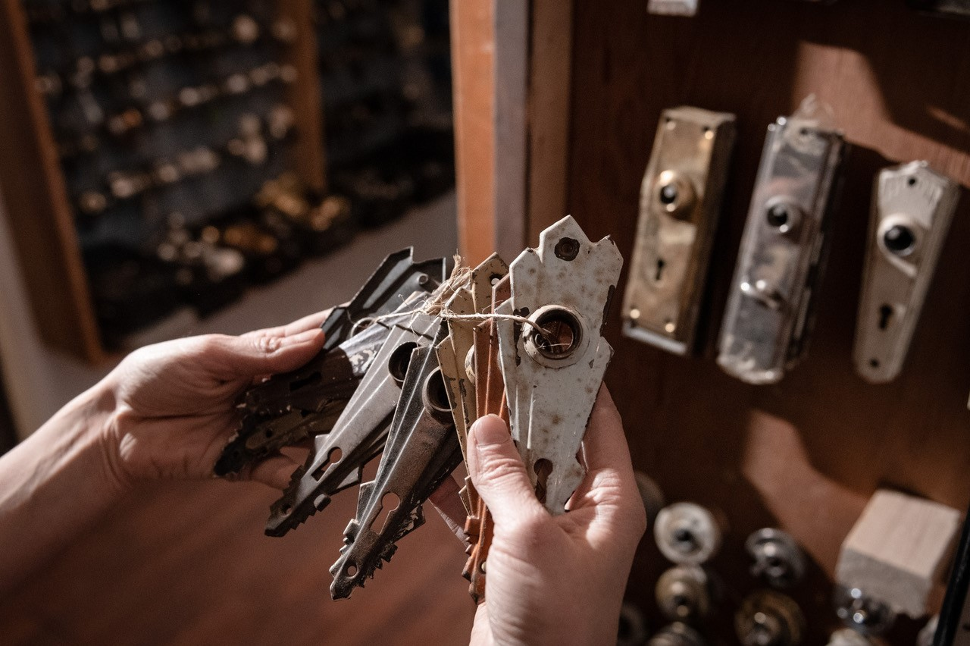
Source Photo : ASFQ

Slide 6
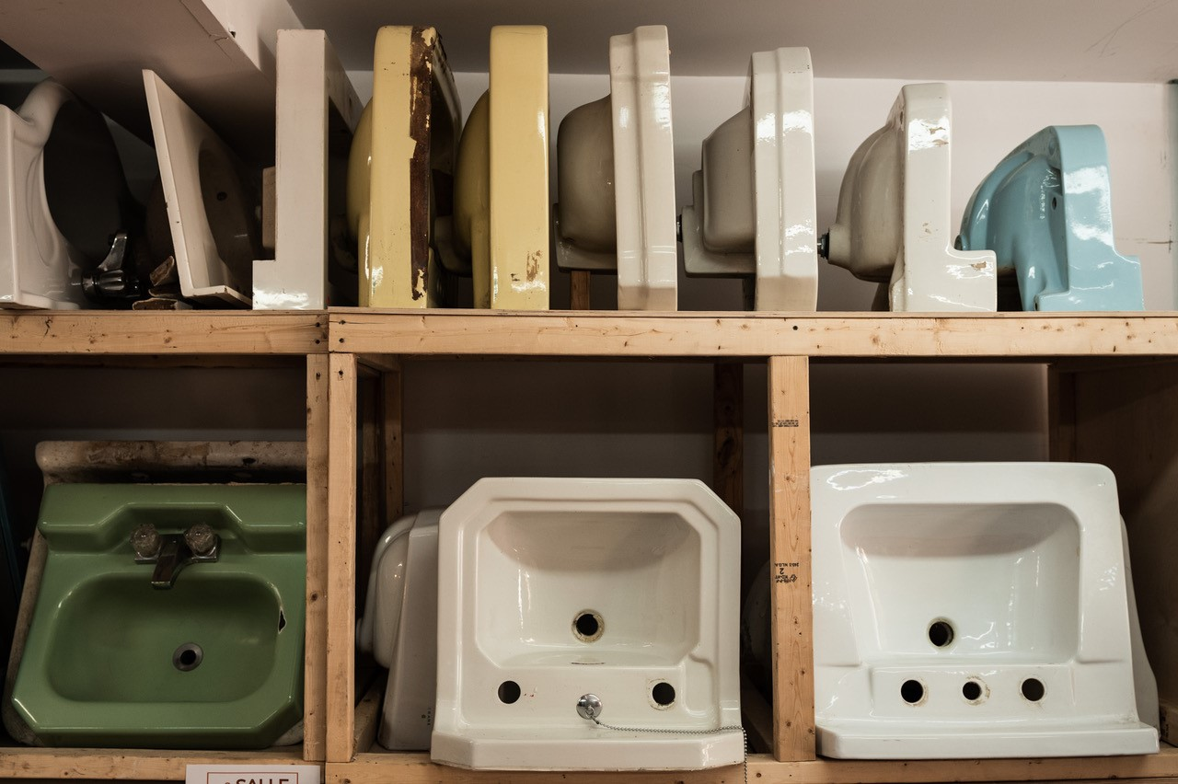
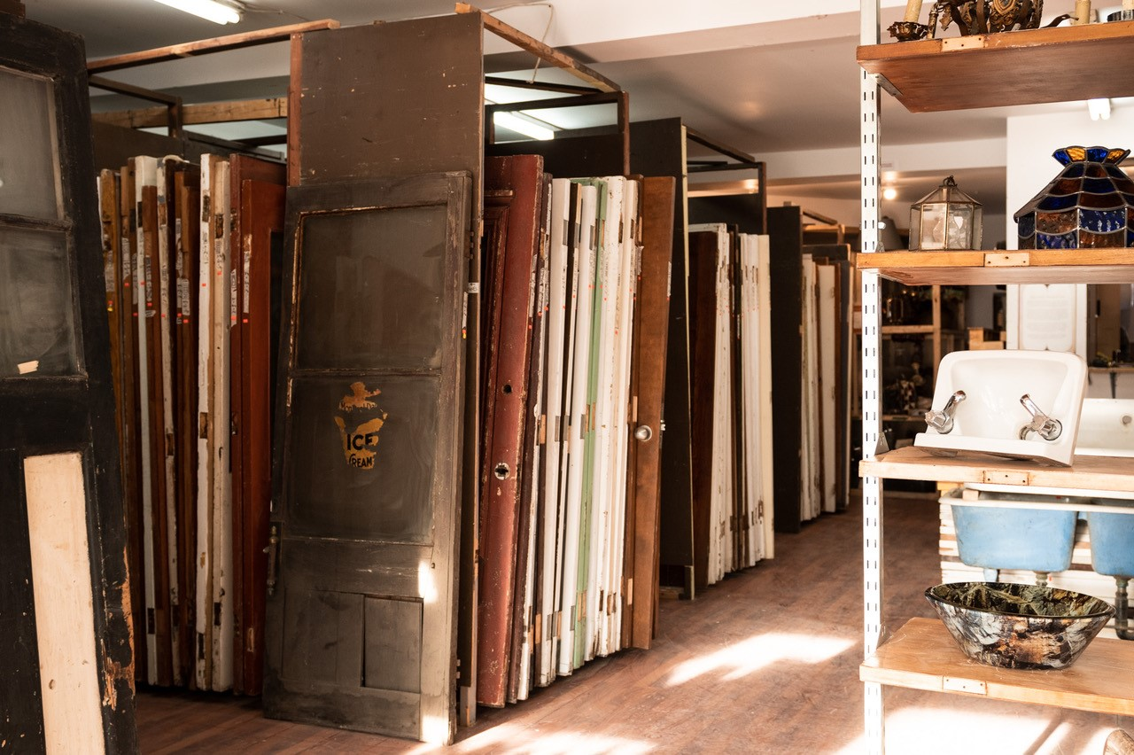
Source Photo : ASFQ

Slide 7
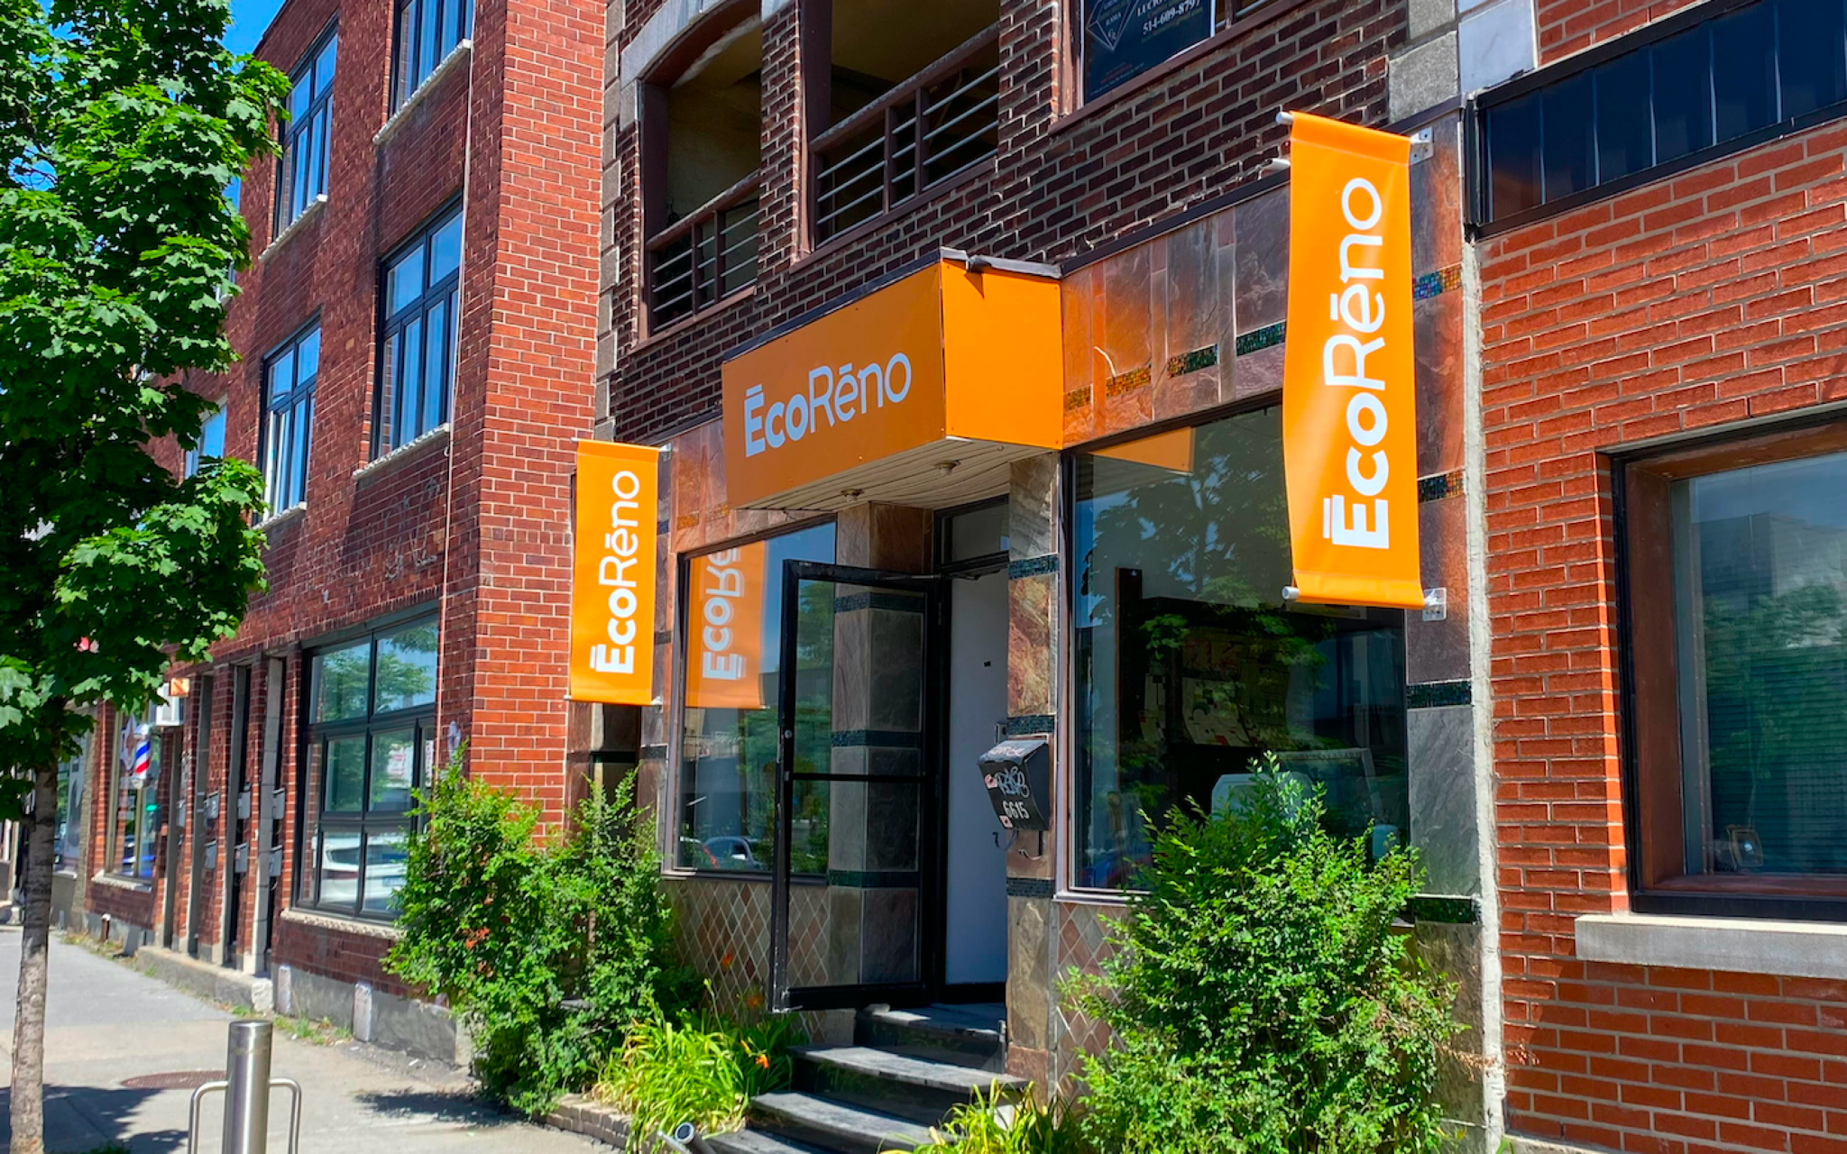
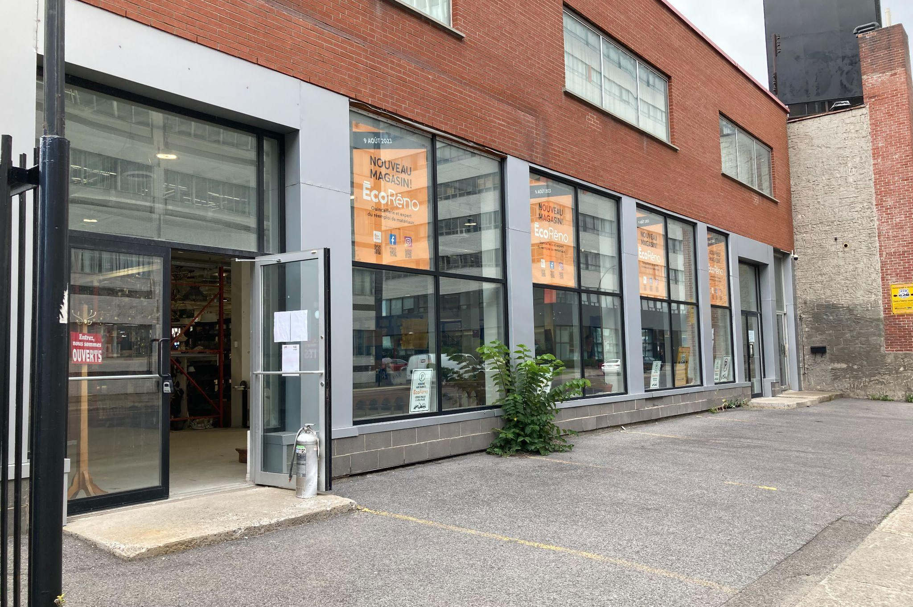
LE CHANGEMENT D’ÉCHELLE
Boutique de 2500 pi2 distribués sur 2 étages
Centre de réemploi de 10 000 pi2 sur un seul étage facilitant grandement les opérations
Source Photo : ASFQ

Slide 8
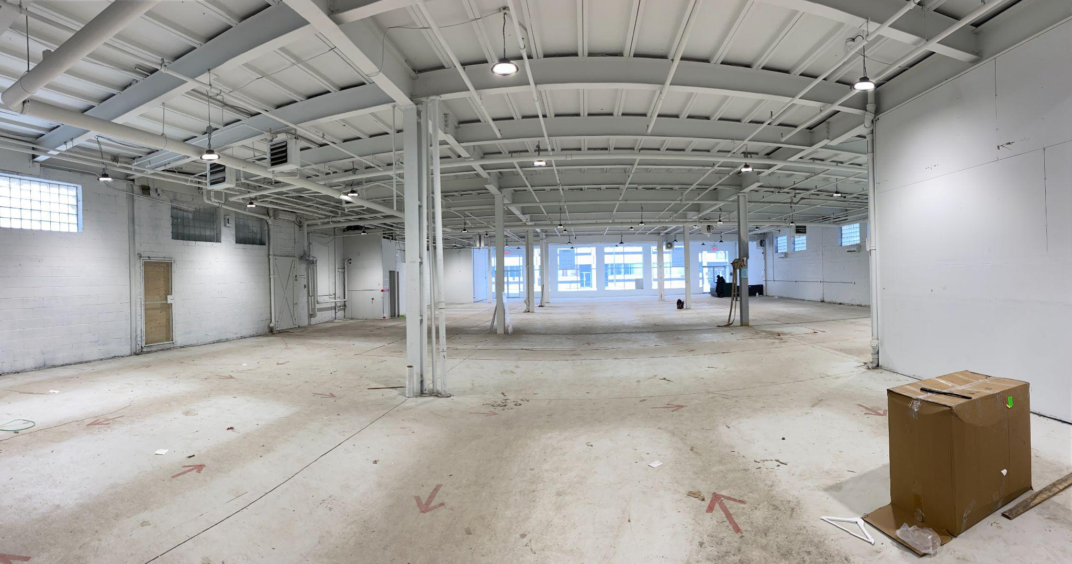
Caro : ajouter photo du nouveau local vide

Slide 9
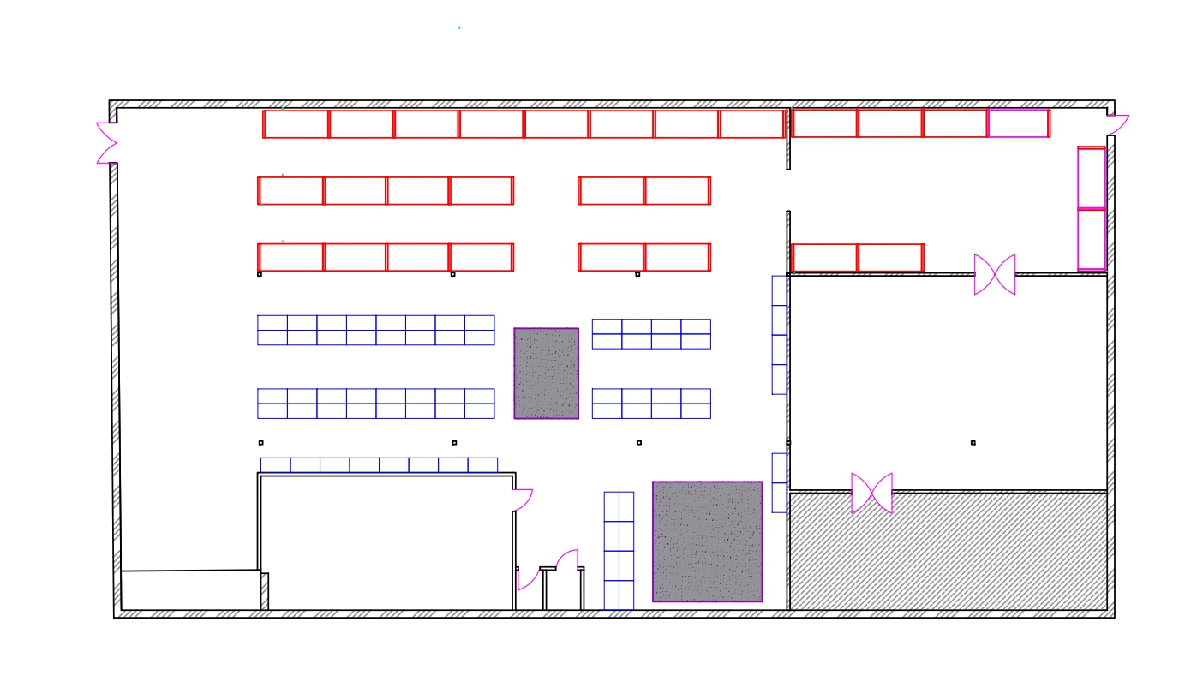
Source Photo : ASFQ

Slide 10
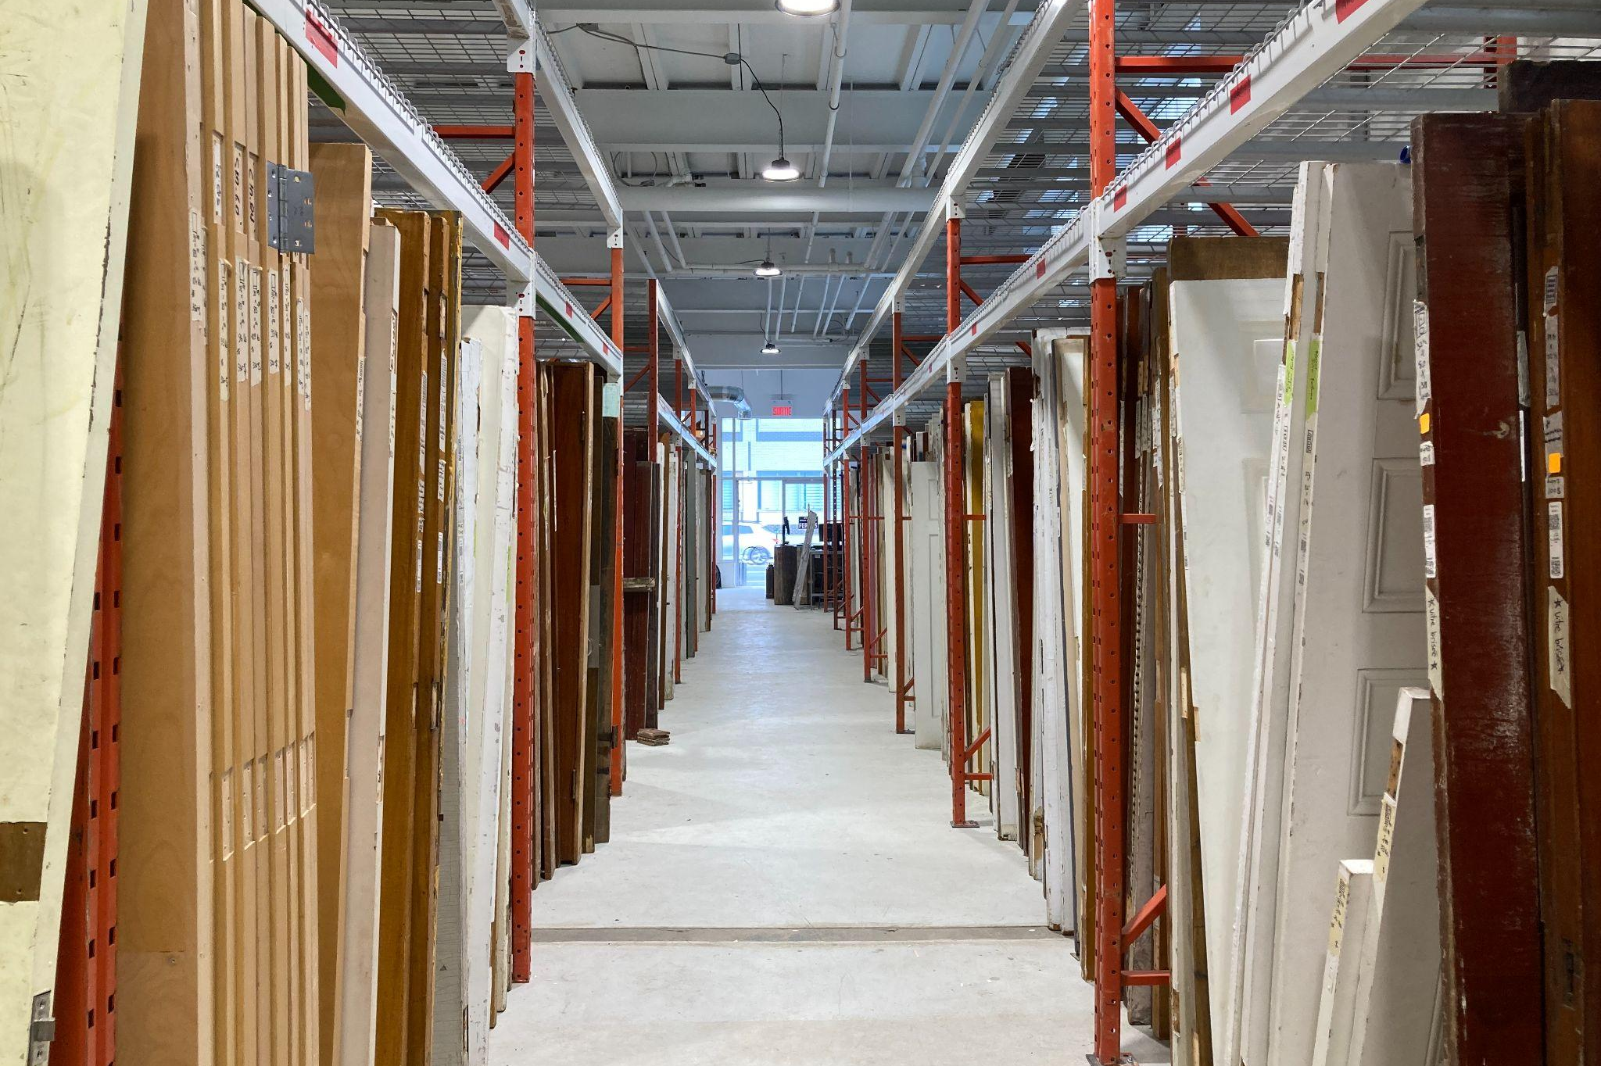
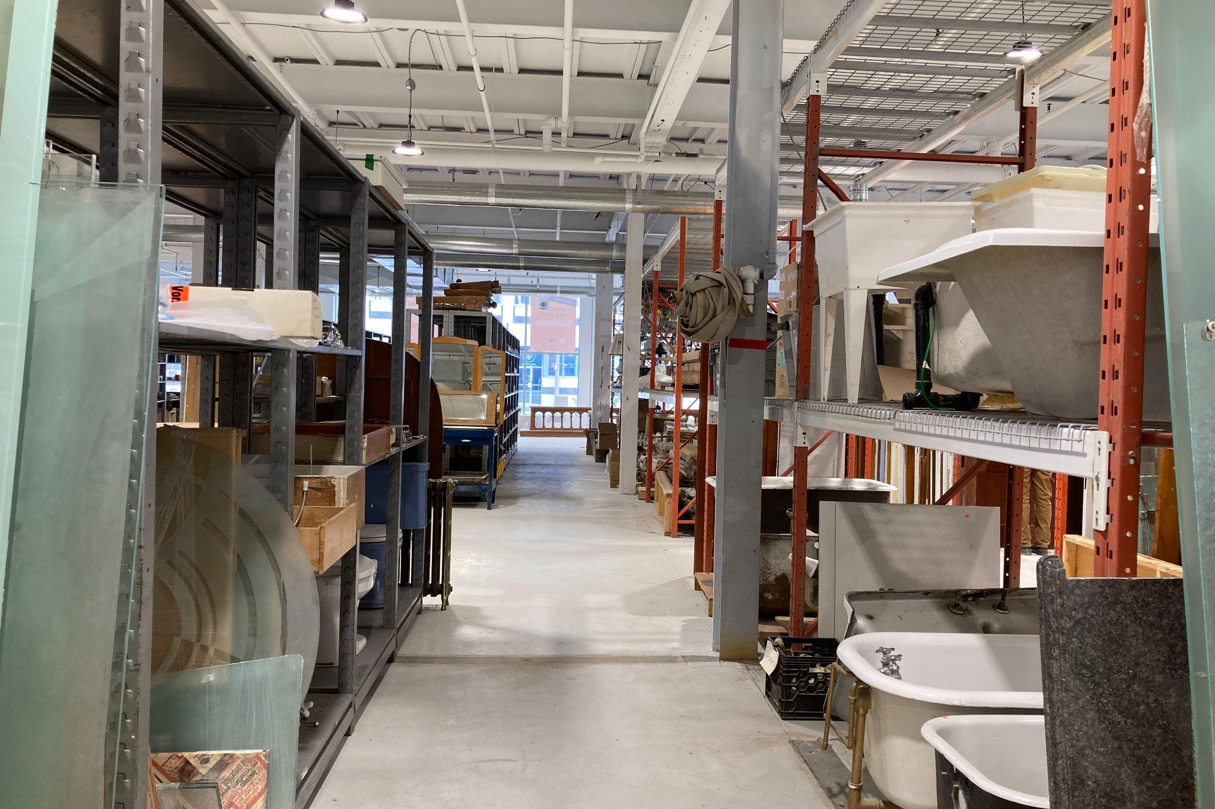
Étagères industrielles facilitant la manipulation et la mise en marché de marchandise lourde
Source Photo : ASFQ

Slide 11
II - NOTRE PROJET DE RECHERCHE
L’Optimisation de la logistique interne pour la commercialisation des matériaux de construction usagés dans un centre de réemploi à Montréal

Slide 12
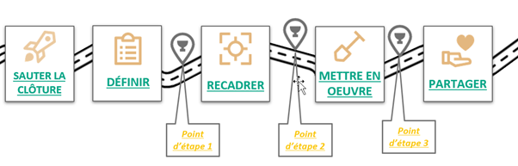
LES OBJECTIFS DU PROJET
Proposer une cartographie des processus de flux logistiques d’un entrepôt de matériaux de réemploi.
Générer des scénarios d’aménagement et sélectionner le meilleur aménagement à implanter
Produire et diffuser des contenus pédagogiques

Slide 13



LE DÉFI DU PROJET
La problématique du projet
Démystifier, de restructurer les étapes de cette chaîne logistique inverse et de proposer des solutions logistiques d’entreposage et de stockage optimales
Portée de la recherche
Développer et mettre en place un processus et une méthodologie spécifiques pour gérer le flux inverse de la construction. Standardiser la logistique en adoptant de bonnes pratiques optimales, inexistantes à ce jour.
Complexité du projet
La variabilité des flux et des produits rend complexe la prévision des réceptions et des aménagements.

Slide 14
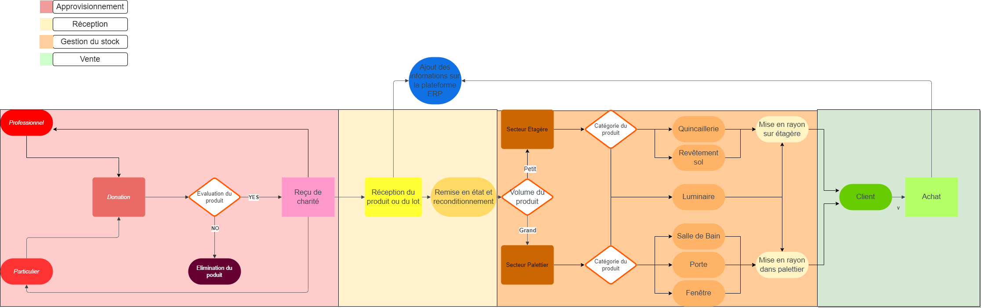
DIAGRAMME DES RELATIONS

Slide 15
III – RECOMMANDATIONS ET RÉSULTATS

Slide 16
GESTION DES DONNÉES
Données des flux entrants
Données des flux sortants
Quels sont les matériaux à réceptionner ?
Quelle volume, masse et dimension ?
Quand ?
Volume des ventes en $
Volume des ventes en quantité
Précision de l’historique de vente
Données des flux internes
Inventaire complet et détaillé
Données précises sur les produits
Comment bien conditionner ces produits (emballage) ?
Où sont stockés nos produits ?
Notes:
bien faire la difference entre conditonnement et reconditio ( packaging)

Slide 17
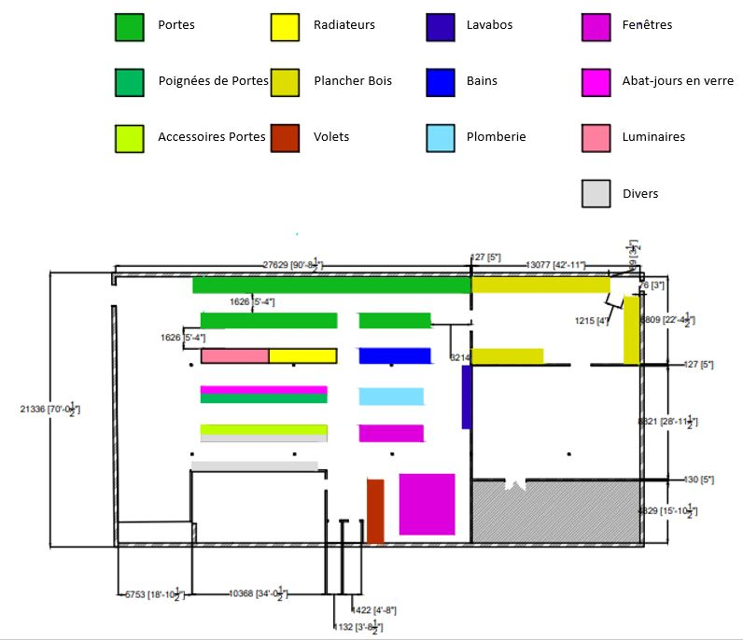
GESTION DE L’ESPACE
Gestion des volumes
Scénarios d’aménagements
Gestion des emplacements des produits (Slotting)
    L’occupation et accessibilité de l’espace
    Optimisation des déplacements

Slide 18
Nos Indicateurs Clé de Performance
KPI de gestion interne
KPI de vente
KPI environnemental
Taux d’occupation
Taux de roulement (Turnover Rate)
Durée maximale de rentabilisation
Coût de stockage
Stock en semaine de réserve ( Stock Week on Hand)
Top produit (Méthode ABC)
  En $
  En Quantité
Indice de circularité de l’entrepôt
Volume de CO₂ sauvé (en tonne)
Optimisation de la logistique interne - Eco-Reno

Slide 19
MERCI POUR VOTRE ATTENTION

